Slide 1
Formal Method 2024-Spring
Review & Answer Lecture 03

Slide 2
习题与回顾课程内容
一、课程内容回顾与补充
二、疑问解答

Slide 3
回顾：课程逻辑
数学基础
集合论
计算复杂性理论
形式文法
结构化归纳法

Slide 4
回顾：课程逻辑
逻辑
命题逻辑（符号系统、证明系统、推导规则）
构造逻辑
谓词逻辑
霍尔逻辑
数学基础
集合论
计算复杂性理论
形式文法
结构化归纳法

Slide 5
回顾：课程逻辑
可满足性问题
SAT
Theory
EUF
LA
Bit Vector
Arrays
Pointer
Combination
逻辑
命题逻辑（符号系统、证明系统、推导规则）
构造逻辑
谓词逻辑
霍尔逻辑
数学基础
集合论
计算复杂性理论
形式文法
结构化归纳法

Slide 6
回顾：课程逻辑
应用
符号执行/混合执行
程序验证
程序分析
程序合成
可满足性问题
SAT
Theory
EUF
LA
Bit Vector
Arrays
Pointer
Combination
逻辑
命题逻辑（符号系统、证明系统、推导规则）
构造逻辑
谓词逻辑
霍尔逻辑
数学基础
集合论
计算复杂性理论
形式文法
结构化归纳法

Slide 7
回顾：课程逻辑
应用
符号执行/混合执行
程序验证
程序分析
程序合成
可满足性问题
SAT
Theory
EUF
LA
Bit Vector
Arrays
Pointer
Combination
逻辑
命题逻辑（符号系统、证明系统、推导规则）
构造逻辑
谓词逻辑
霍尔逻辑
数学基础
集合论
计算复杂性理论
形式文法
结构化归纳法

Slide 8
习题与回顾课程内容
一、课程内容回顾与补充
数据结构理论回顾
理论组合回顾
符号执行回顾
程序验证回顾
二、作业问题讲解
三、疑问解答

Slide 9
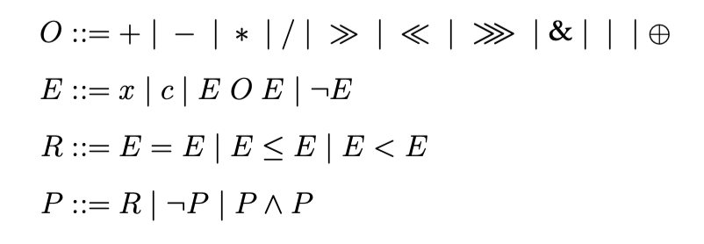
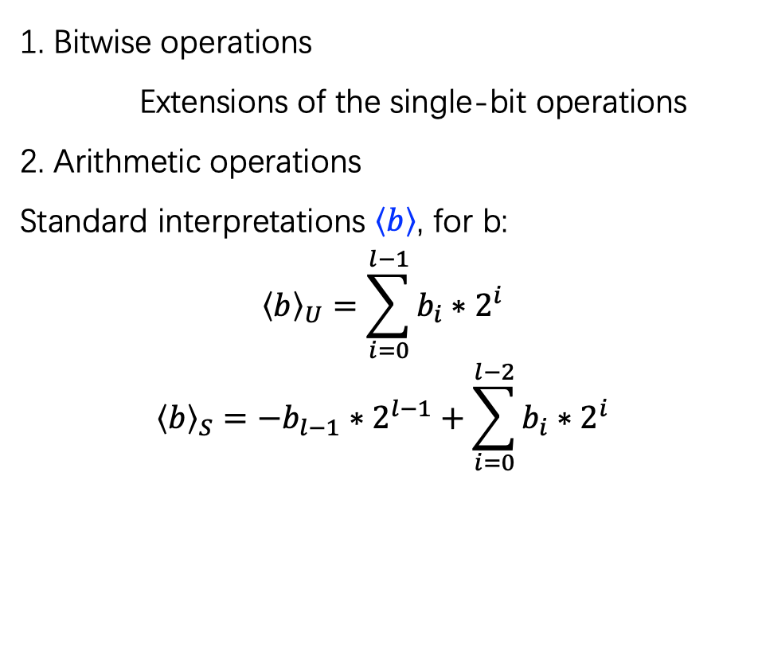
比特向量
语法：
语意：
1. Bitwise operations
Extensions of the single-bit operations
2. Arithmetic operations
Standard interpretations $\left\langle b\right\rangle$, for b:
$${\left\langle b\right\rangle }_{U}=\sum_{i=0}^{l−1}{b_{i}∗2^{i}}$$
$${\left\langle b\right\rangle }_{S}={−b}_{l−1}∗2^{l−1}+\sum_{i=0}^{l−2}{b_{i}∗2^{i}}$$

Slide 10
比特向量
Decision procedure ：Bit-blasting algorithm
C = {}; // a set of all generated constraints
// two main passes:
// 1. blast each proposition;
// 2. generate constrains
bitBlast(P){
// convert the proposition to atomic bools
blastProp(P);
// generate constraints
genConsProp(P); }

Slide 11
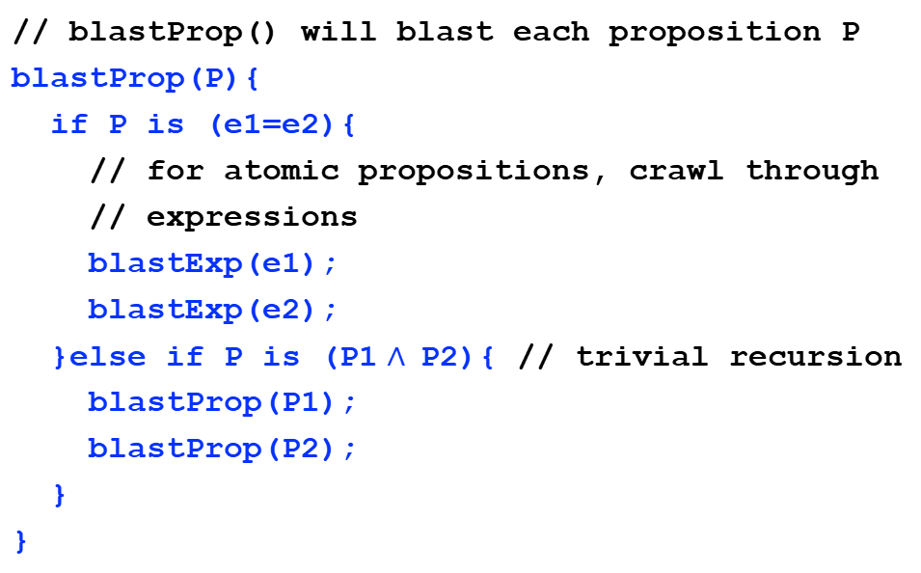
比特向量
Bit-blasting algorithm : pass #1: blasting
// blastProp() will blast each proposition P
blastProp(P){
if P is (e1=e2){
// for atomic propositions, crawl through
// expressions
blastExp(e1);
blastExp(e2);
}else if P is (P1 $∧$P2){ // trivial recursion
blastProp(P1);
blastProp(P2);
}
}

Slide 12
比特向量
Bit-blasting algorithm : pass #1: blasting
// genCons() will generate constraints
blastExp(e){
if e is x:
// a vector of boolean variables
return (b0, b1, …, bn);
if e is c:
return (b0, b1, …, bn);
if e is e1+e2:
(b0, …, bn) = blastExp(e1);
(c0, …, cn) = blastExp(e2);
return (d0, …, dn); // attach to e1+e2
// other cases are similar
}

Slide 13
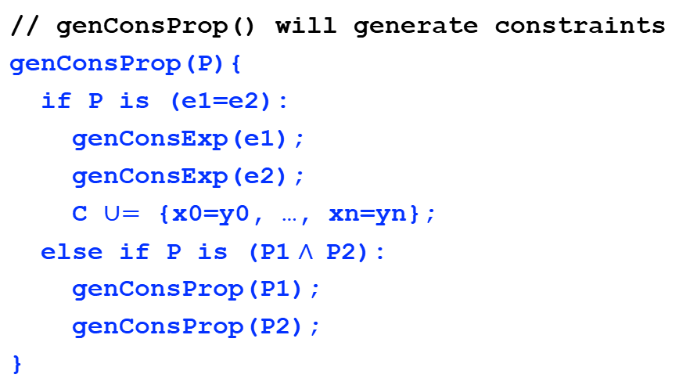
比特向量
Bit-blasting algorithm : step #2: generating constr’
// genConsProp() will generate constraints
genConsProp(P){
if P is (e1=e2):
genConsExp(e1);
genConsExp(e2);
C $∪=$ {x0=y0, …, xn=yn};
else if P is (P1 $∧$P2):
genConsProp(P1);
genConsProp(P2);
}

Slide 14
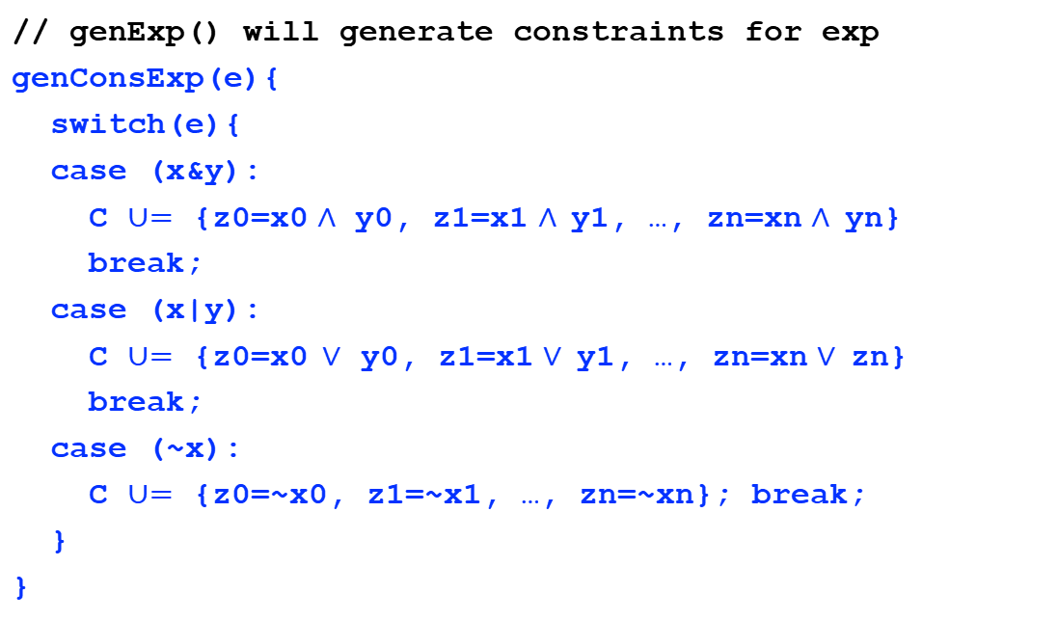
比特向量
Bit-blasting algorithm : step #2: generating constr’
// genExp() will generate constraints for exp
genConsExp(e){
switch(e){
case (x&y):
C $∪=$ {z0=x0 $∧$ y0, z1=x1 $∧$y1, …, zn=xn $∧$yn}
break;
case (x|y):
C $∪=$ {z0=x0$∨$ y0, z1=x1 $∨$y1, …, zn=xn $∨$zn}
break;
case (~x):
C $∪=$ {z0=~x0, z1=~x1, …, zn=~xn}; break;
}
}

Slide 15
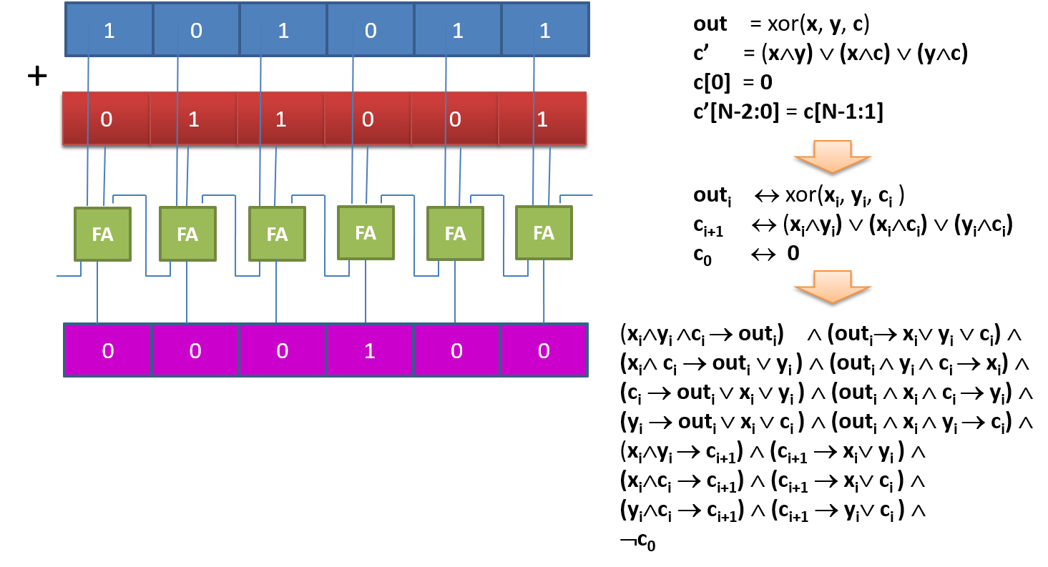
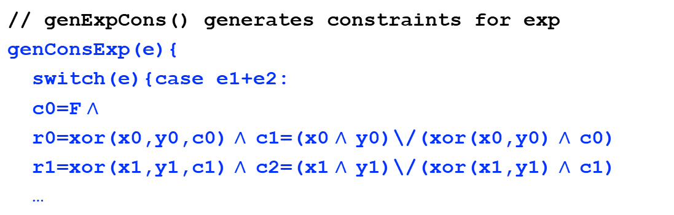
比特向量
Bit-blasting algorithm : cont’
// genExpCons() generates constraints for exp
genConsExp(e){
switch(e){case e1+e2:
c0=F $∧$
r0=xor(x0,y0,c0) $∧$c1=(x0 $∧$y0)\/(xor(x0,y0) $∧$c0)
r1=xor(x1,y1,c1) $∧$c2=(x1 $∧$y1)\/(xor(x1,y1) $∧$c1)
…

Slide 16
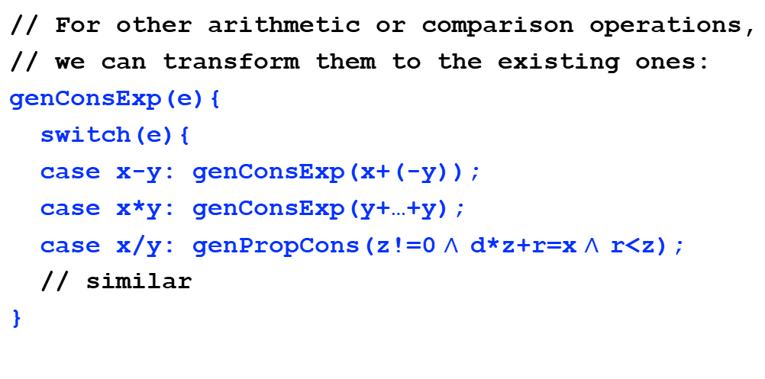
比特向量
Bit-blasting algorithm : cont’
// For other arithmetic or comparison operations,
// we can transform them to the existing ones:
genConsExp(e){
switch(e){
case x-y: genConsExp(x+(-y));
case x*y: genConsExp(y+…+y);
case x/y: genPropCons(z!=0 $∧$d*z+r=x $∧$r<z);
// similar
}

Slide 17
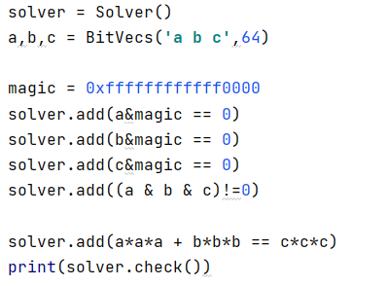
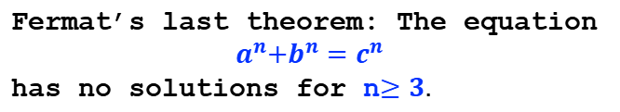
比特向量
利用比特向量求解部分费马大定理
Fermat’s last theorem: The equation
$$a^{n}{+b}^{n}=c^{n}$$
has no solutions for n$≥3.$
for simple case: n=3

Slide 18
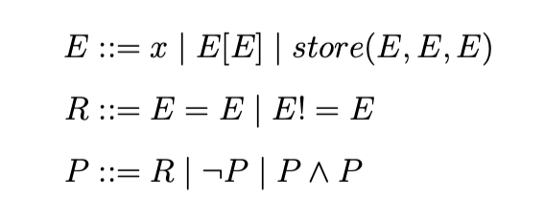
数组理论
语法：

Slide 19
数组理论
Decision procedures：Array Elimination

Slide 20
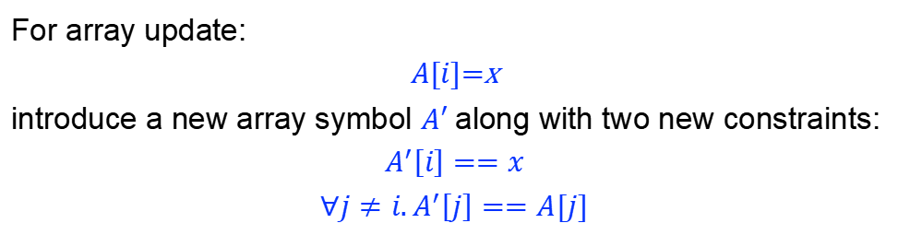
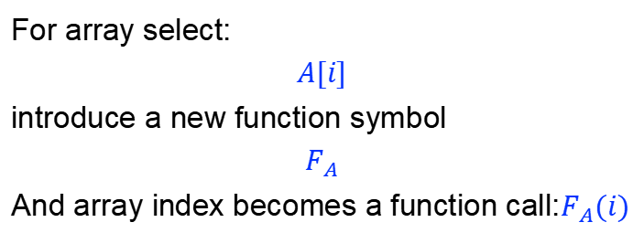
数组理论
Array select
For array select:
$$A[i]$$
introduce a new function symbol
$$F_{A}$$
And array index becomes a function call:$F_{A}(i)$
Array update
For array update:
$A[i]$=x
introduce a new array symbol $A′$along with two new constraints:
$$A^{′}\left[i\right]==x$$
$${∀j≠i.A}^{′}\left[j\right]==A[j]$$

Slide 21
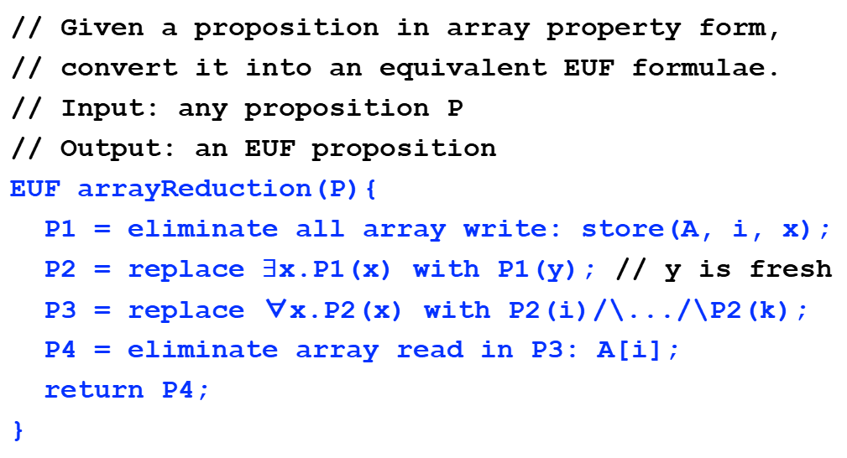
数组理论
Array reduction algorithm
// Given a proposition in array property form,
// convert it into an equivalent EUF formulae.
// Input: any proposition P
// Output: an EUF proposition
EUF arrayReduction(P){
P1 = eliminate all array write: store(A, i, x);
P2 = replace $∃$x.P1(x) with P1(y); // y is fresh
P3 = replace ∀x.P2(x) with P2(i)/\.../\P2(k);
P4 = eliminate array read in P3: A[i];
return P4;
}

Slide 22
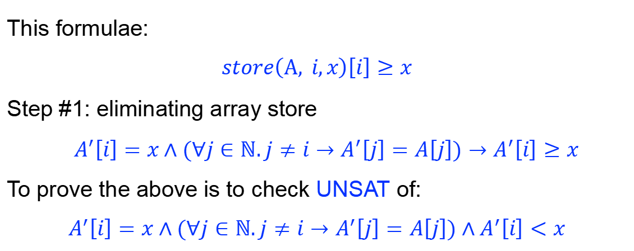
数组理论
Example
This formulae:
$$store\left(A, i,x\right)\left[i\right]≥x$$
Step #1: eliminating array store
$A^{′}\left[i\right]=x∧(∀j∈ℕ.j≠i→A^{′}\left[j\right]=A\left[j\right])→$ $A^{′}\left[i\right]≥x$
To prove the above is to check UNSAT of:
$$A^{′}\left[i\right]=x∧(∀j∈ℕ.j≠i→A^{′}\left[j\right]=A\left[j\right])∧A^{′}\left[i\right]<x$$

Slide 23
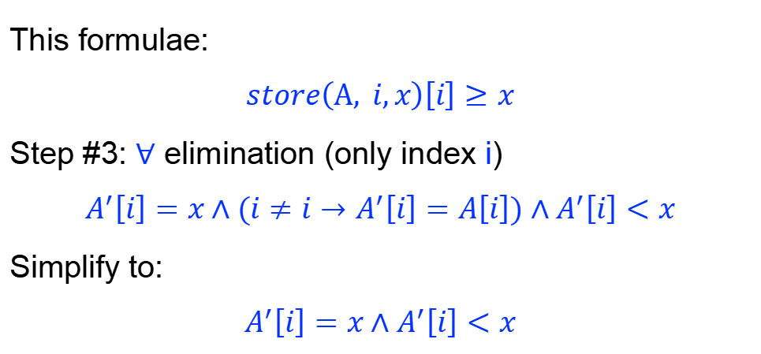
数组理论
Example
This formulae:
$$store\left(A, i,x\right)\left[i\right]≥x$$
Step #3: $∀$ elimination (only index i)
$$A^{′}\left[i\right]=x∧(i≠i→A^{′}\left[i\right]=A\left[i\right])∧A^{′}\left[i\right]<x$$
Simplify to:
$$A^{′}\left[i\right]=x∧A^{′}\left[i\right]<x$$

Slide 24
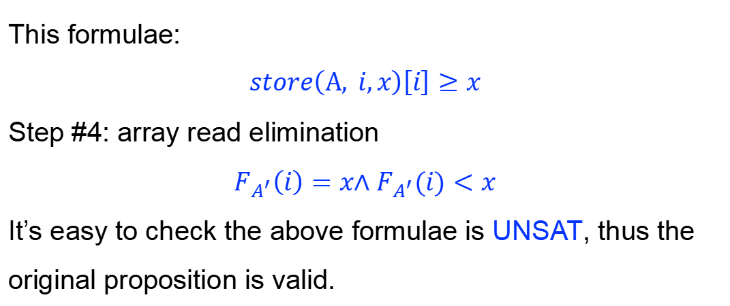
数组理论
Example
This formulae:
$$store\left(A, i,x\right)\left[i\right]≥x$$
Step #4: array read elimination
$F_{A^{′}}\left(i\right)=x{∧F}_{A^{′}}(i)$ $<x$
It’s easy to check the above formulae is UNSAT, thus the original proposition is valid.

Slide 25
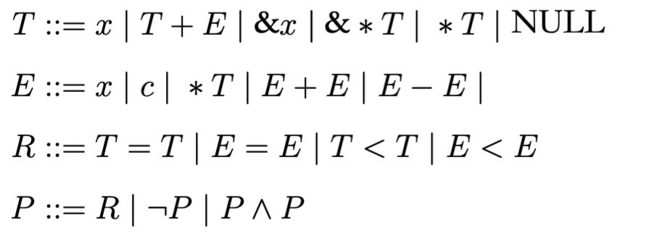
指针理论
语法

Slide 26
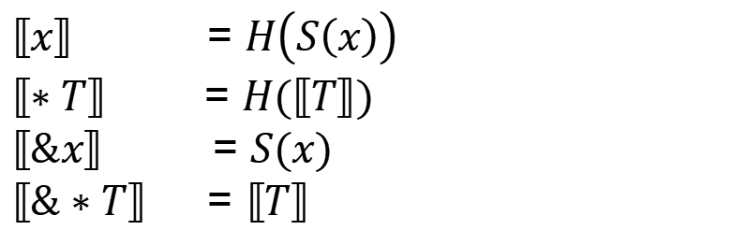
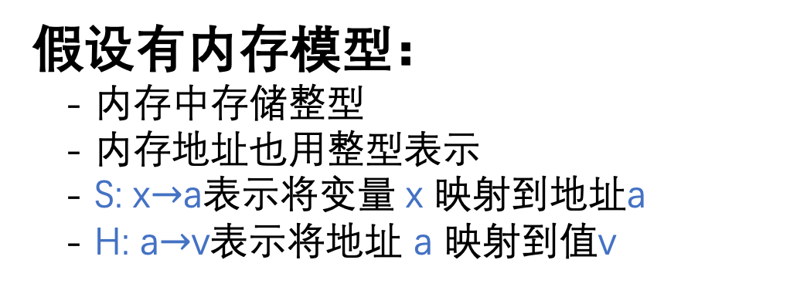
指针理论：内存模型
S: 符号表
H: 内存
x
x = 88;
y = 99;
p = &y;
q = &p;
88
假设有内存模型：
- 内存中存储整型
- 内存地址也用整型表示
- S: x$→$a表示将变量 x 映射到地址a
- H: a$→$v表示将地址 a 映射到值v
y
99
p
q
$⟦x⟧$ = $H\left(S\left(x\right)\right)$
$⟦∗T⟧$ = $H(⟦T⟧)$
$⟦\&x⟧$ = $S(x)$
$⟦\&∗T⟧$ = $⟦T⟧$

Slide 27
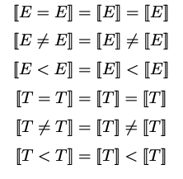

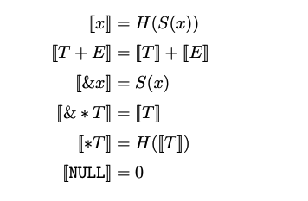
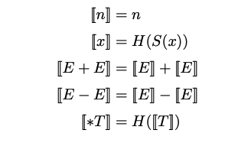
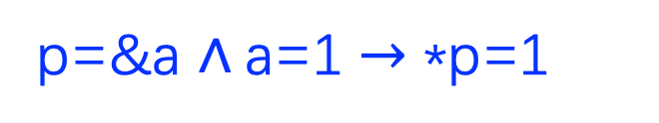
指针理论：转换到EUF
转换到EUF：
p=&a $∧$a=1 $→$ *p=1

Slide 28
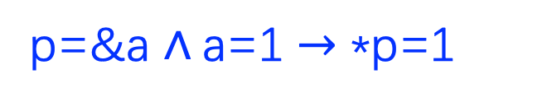
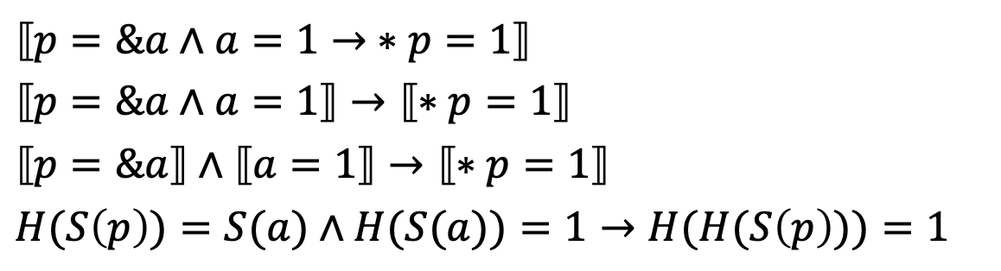
指针理论：转换到EUF
转换到EUF：
$$⟦p=\&a∧a=1→ ∗p=1⟧$$
$$⟦p=\&a∧a=1⟧→⟦∗p=1⟧$$
$$⟦p=\&a⟧∧⟦a=1⟧→⟦∗p=1⟧$$
$$H(S\left(p\right))=S(a)∧H(S(a))=1→H(H(S\left(p\right)))=1$$
p=&a $∧$a=1 $→$ *p=1

Slide 29

指针理论：内存模型
H:内存
$$H\left(H(S\left(p\right))\right)=1∧H(H\left(H(S(q)))\right)=1→H(S\left(p\right))!=H(S\left(q\right))$$
S:符号表
p
1
q

Slide 30
指针理论：内存模型
R: 寄存器
H:内存
$$H\left(H(S\left(p\right))\right)=1∧H(H\left(H(S(q)))\right)=1→H(S\left(p\right))!=H(S\left(q\right))$$
p
假设我们的内存模型用寄存器存储 纯变量（没有取址操作的变量）：
q
S:符号表
0
1

Slide 31
指针理论：内存模型
R: 寄存器
H:内存
$$H\left(H(S\left(p\right))\right)=1∧H(H\left(H(S(q)))\right)=1→H(S\left(p\right))!=H(S\left(q\right))$$
p
假设我们的内存模型用寄存器存储 纯变量（没有取址操作的变量）：
q
$$H(R(p))=1∧H(H(R(q)))=1→R(p)!=R(q)$$
S:符号表
0
1

Slide 32
指针理论：内存模型
R: 寄存器
H:内存
$$H\left(H(S\left(p\right))\right)=1∧H(H\left(H(S(q)))\right)=1→H(S\left(p\right))!=H(S\left(q\right))$$
p
假设我们的内存模型用寄存器存储 纯变量（没有取址操作的变量）：
q
$$H(R(p))=1∧H(H(R(q)))=1→R(p)!=R(q)$$
S:符号表
假设我们区分内存中的地址与整数
0
H：int->int 就不管用了
H1：addr -> int
H2: addr -> addr
0x04
1
0x03
0x02
0x04
0x01

Slide 33
指针理论：内存模型
R: 寄存器
H:内存
$$H\left(H(S\left(p\right))\right)=1∧H(H\left(H(S(q)))\right)=1→H(S\left(p\right))!=H(S\left(q\right))$$
p
假设我们的内存模型用寄存器存储 纯变量（没有取址操作的变量）：
q
$$H(R(p))=1∧H(H(R(q)))=1→R(p)!=R(q)$$
S:符号表
假设我们区分内存中的地址与整数
0
H：int->int 就不管用了
H1：addr -> int
H2: addr -> addr
0x04
1
0x03
0x02
0x04
0x01
$$H1(R(p))) = 1 /\backslash H1(H2(R(p))) = 1 −> R(p) != R(q)$$

Slide 34
指针理论：内存模型
R: 寄存器
H:内存
$$H\left(H(S\left(p\right))\right)=1∧H(H\left(H(S(q)))\right)=1→H(S\left(p\right))!=H(S\left(q\right))$$
p
假设我们的内存模型用寄存器存储 纯变量（没有取址操作的变量）：
q
$$H(R(p))=1∧H(H(R(q)))=1→R(p)!=R(q)$$
S:符号表
假设我们区分内存中的地址与整数
0
H：int->int 就不管用了
H1：addr -> int
H2: addr -> addr
0x04
1
0x03
0x02
0x04
0x01
$$H1(R(p))) = 1 /\backslash H1(H2(R(q))) = 1 −> R(p) != R(q)$$
如果这时候内存模型里面没有寄存器呢？
$$H1\left(H2(S\left(p\right))\right)=1∧H1(H2\left(H2(S(q)))\right)=1→H2(S\left(p\right))!=H2(S\left(q\right))$$

Slide 35

指针理论：内存模型

Slide 36
指针理论：内存模型
$$H\left(H(S\left(p\right))\right)=H(S\left(q\right))∧H\left(H\left(S\left(q\right)\right)\right)=S(x)→H(H\left(H\left(H\left(S\left(p\right)\right)\right)\right))=H(S\left(x\right))$$
$$H\left(R\left(p\right)\right)=R\left(q\right)∧H\left(R\left(q\right)\right)=S(x)→H(H\left(H\left(R\left(p\right)\right)\right))=H(S\left(x\right))$$
$$Hi\left(R\left(p\right)\right)=R\left(q\right)∧Hi\left(R\left(q\right)\right)=S(x)→Hi(Ha\left(Ha\left(R\left(p\right)\right)\right))=Hi(S\left(x\right))$$

Slide 37
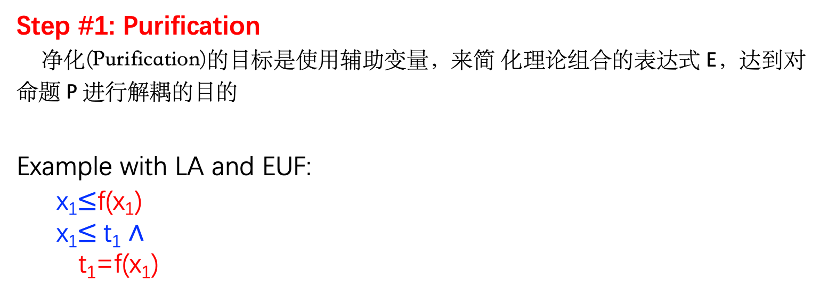
理论组合
Nelson-Oppen
Step #1: Purification
净化(Purification)的目标是使用辅助变量，来简 化理论组合的表达式 E，达到对命题 P 进行解耦的目的
Example with LA and EUF:
x₁$≤$f(x₁)
x₁$≤$t₁ $∧$
t₁=f(x₁)

Slide 38
理论组合
Nelson-Oppen
Step #2: Divide-and-conquer
分治:分别判定理论 T1 中的命题 P1、理论 T2 中的命题 P2 的可满足性;如果任何一个命题不可满足，则可直接 判定命题 P 不可满足;
Step #2: Propagate
等式传播:设命题 P1 蕴含等式 E1 = E2，需要把等式 E1 = E2 合取到命题 P2，跳转到第 2 步继续执行。

Slide 39
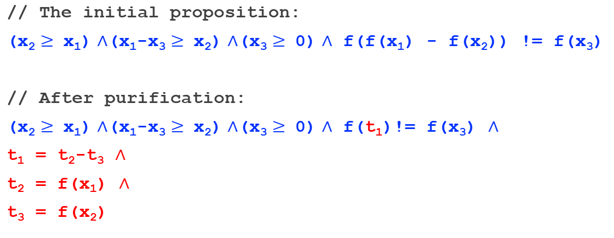
理论组合
Nelson-Oppen Example
// The initial proposition:
(x₂ $≥$x₁) $∧$(x₁-x₃ $≥$x₂) $∧$(x₃ $≥$0) $∧$ f(f(x₁) - f(x₂)) != f(x₃)
// After purification:
(x₂ $≥$x₁) $∧$(x₁-x₃ $≥$x₂) $∧$(x₃ $≥$0) $∧$ f(t₁)!= f(x₃) $∧$
t₁ = t₂-t₃ $∧$
t₂ = f(x₁) $∧$
t₃ = f(x₂)

Slide 40
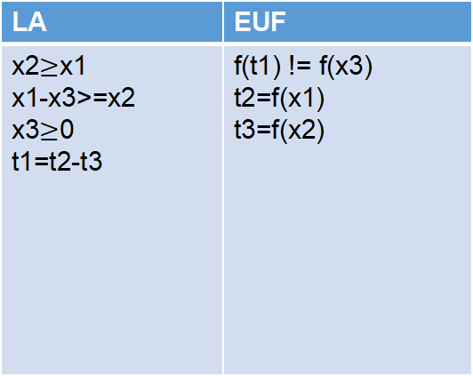
理论组合
Nelson-Oppen Example
// The initial proposition:
(x₂ $≥$x₁) $∧$(x₁-x₃ $≥$x₂) $∧$(x₃ $≥$0) $∧$ f(f(x₁) - f(x₂)) != f(x₃)
LA | EUF
x2$≥$x1 x1-x3>=x2 x3$≥$0 t1=t2-t3 | f(t1) != f(x3) t2=f(x1) t3=f(x2)
f(0) != f(0)
x3=0
broadcast
x3=0
x1=x2
x1=x2
t2=t3
t2=t3
t1=0
t1=0
UNSAT

Slide 41
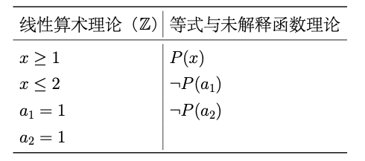
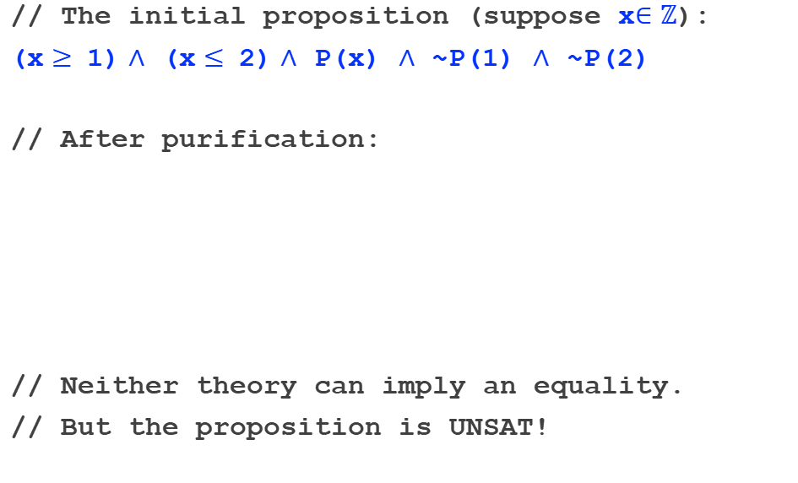
理论组合：凸理论
// The initial proposition (suppose x$∈ℤ$):
(x $≥$1) $∧$ (x $≤$2) $∧$ P(x) $∧$ ~P(1) $∧$ ~P(2)
// After purification:
// Neither theory can imply an equality.
// But the proposition is UNSAT!

Slide 42
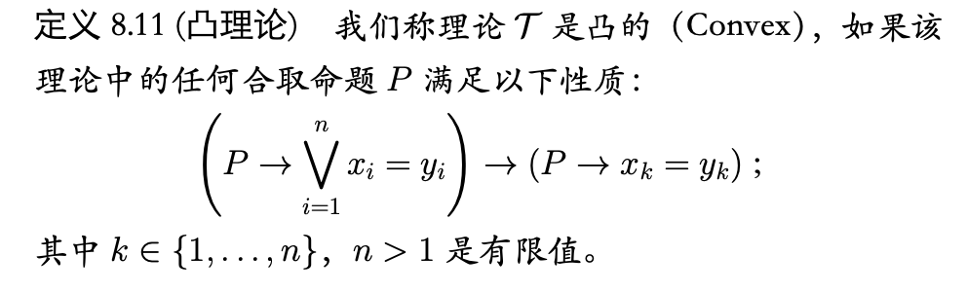
理论组合：凸理论
如果合取命题 P 蕴含满足析取关系的 n个等式xi =yi、1≤i≤n，n>1是有限值;那么合取命题 P 必定蕴含至少其中某一个等式 xk = yk、k ∈ {1,...,n}

Slide 43
理论组合：凸理论
如果合取命题 P 蕴含满足析取关系的 n个等式xi =yi、1≤i≤n，n>1是有限值;那么合取命题 P 必定蕴含至少其中某一个等式 xk = yk、k ∈ {1,...,n}

Slide 44
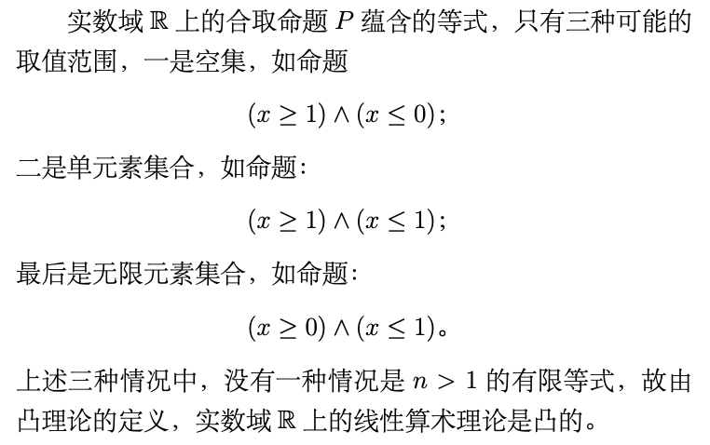
理论组合：凸理论

Slide 45
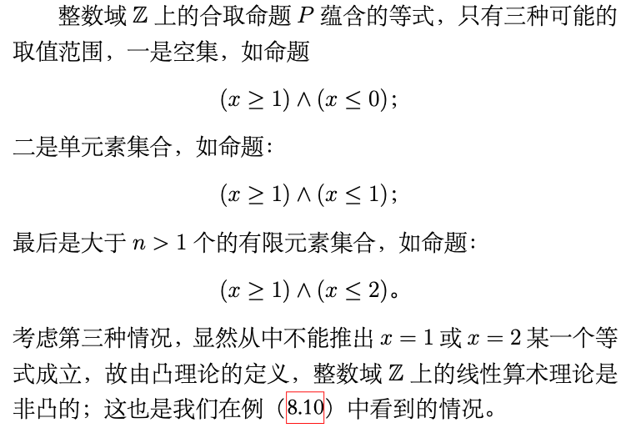
理论组合：凸理论

Slide 46
理论组合：非凸理论
凸理论到非凸理论的推广:
第一，净化，通过引入辅助变量对命 题进行解耦;
第二，分治，即判定解耦后的每个理论中的命题 是否可满足;
第三，等式传播，将一个理论判定后得到的等 式，传播到其它理论;
第四，分裂(Splitting)，对非凸理论， 递归进行判定。

Slide 47
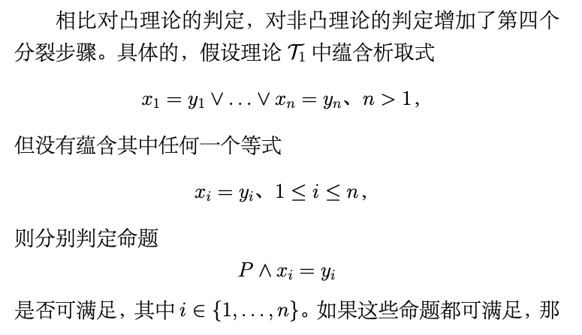
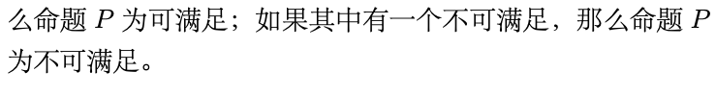
理论组合：非凸理论

Slide 48
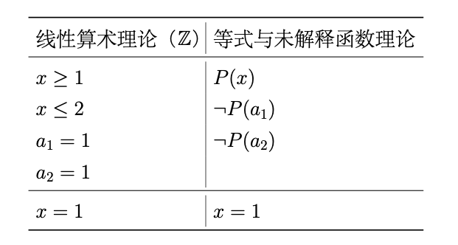
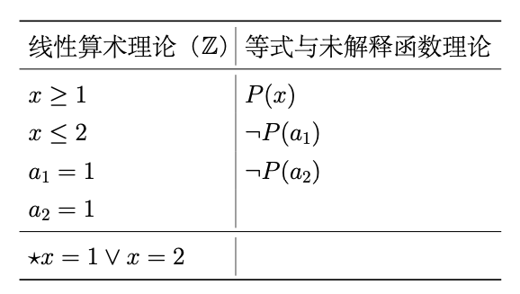
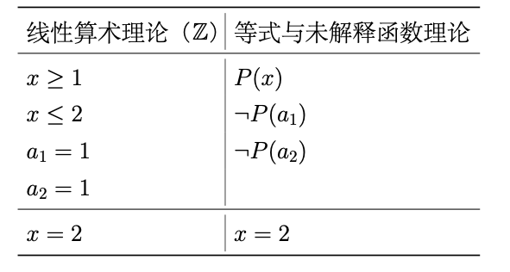
理论组合：非凸理论
UNSAT!
2
2
UNSAT!
2

Slide 49
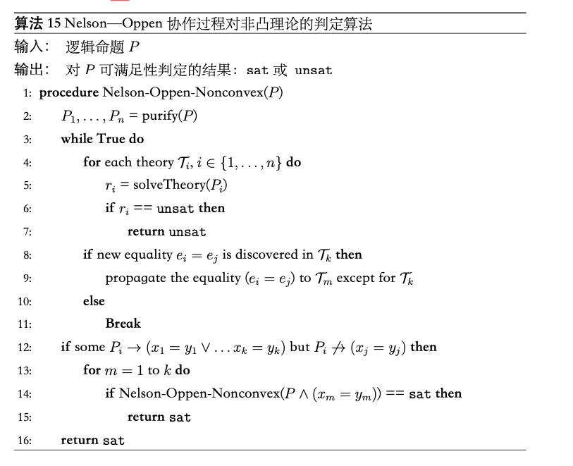
理论组合：非凸理论

Slide 50

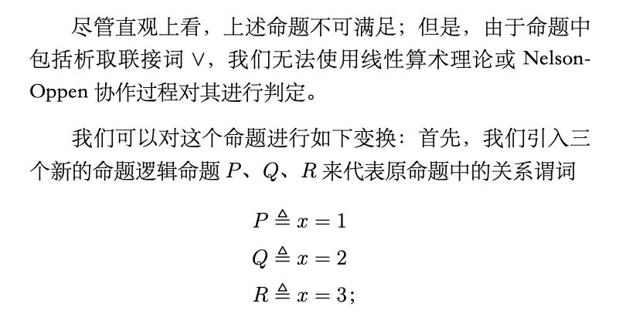

理论组合：DPLL(T)

Slide 51





理论组合：DPLL(T)
假设一：
UNSAT!
假设二：
UNSAT!
继续下去！

Slide 52
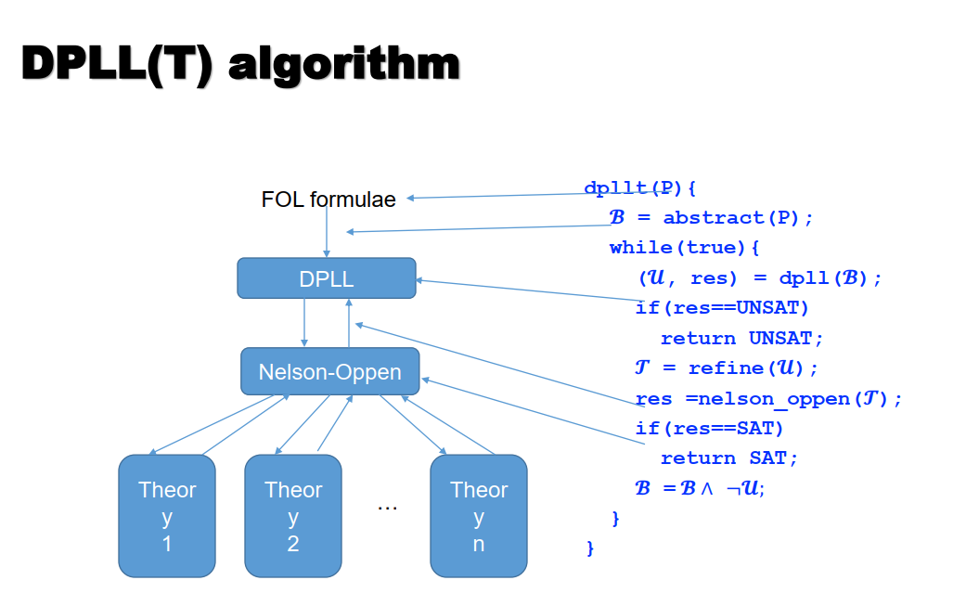

Slide 53
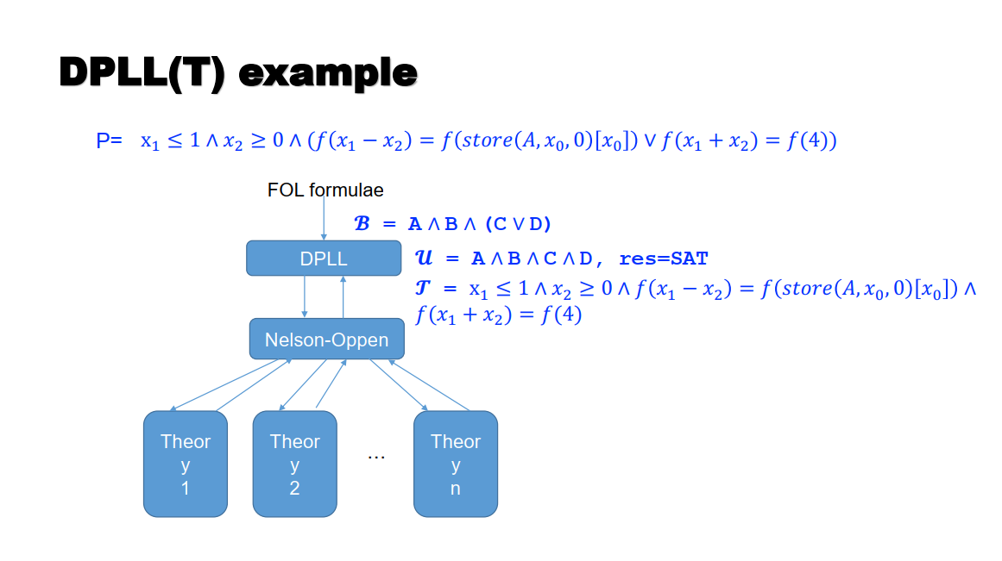

Slide 54
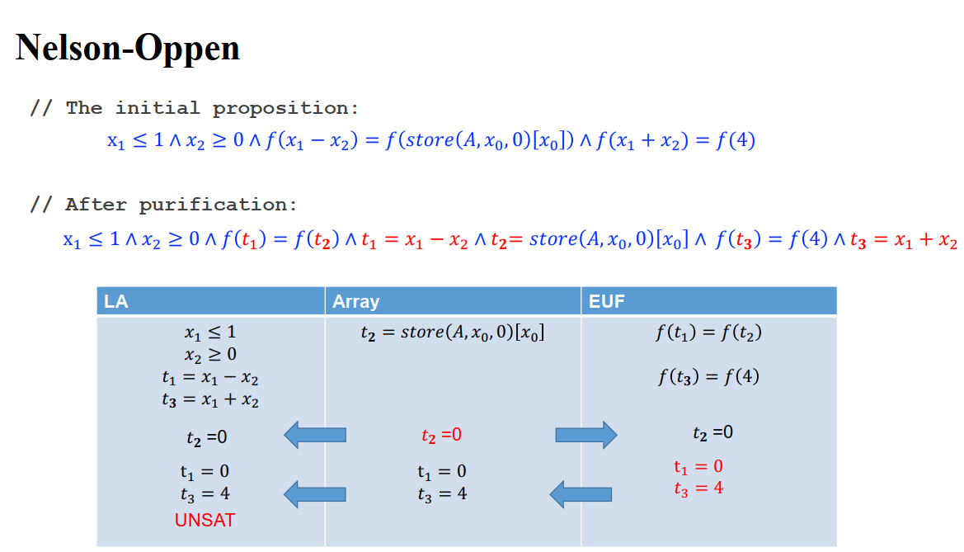

Slide 55
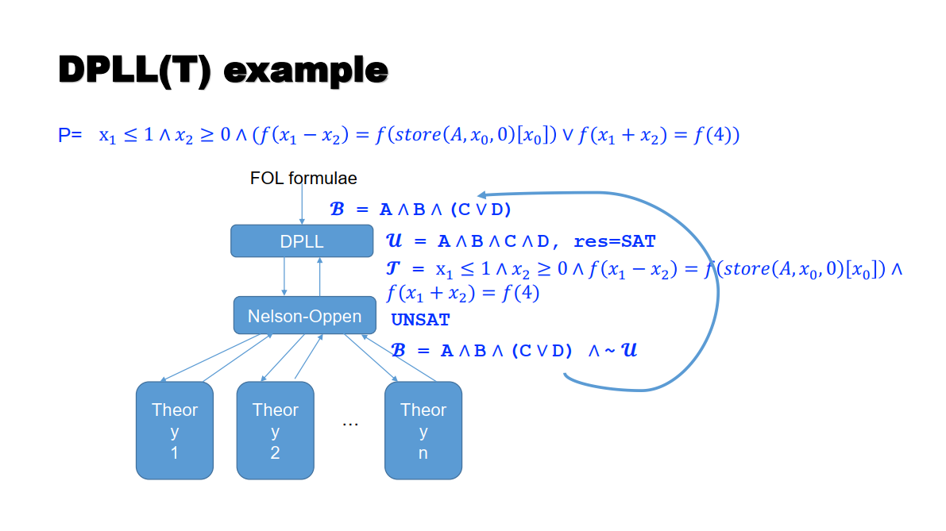

Slide 56
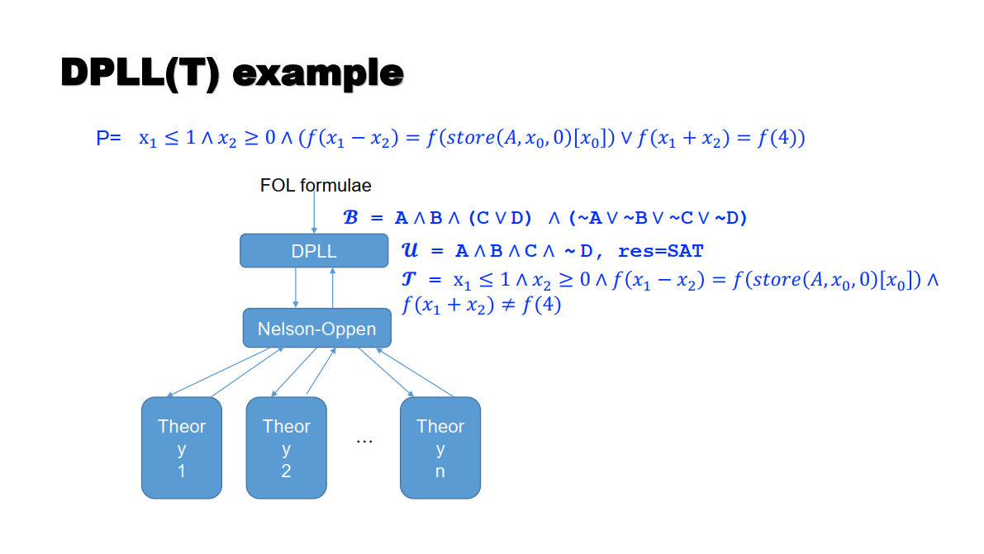

Slide 57
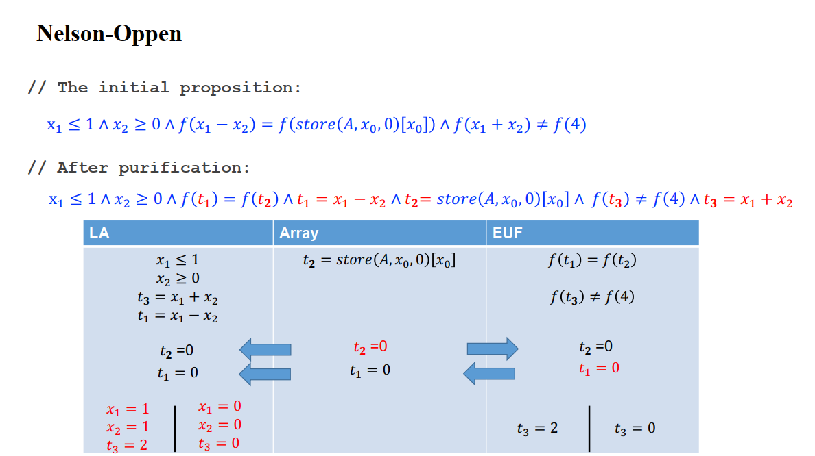

Slide 58
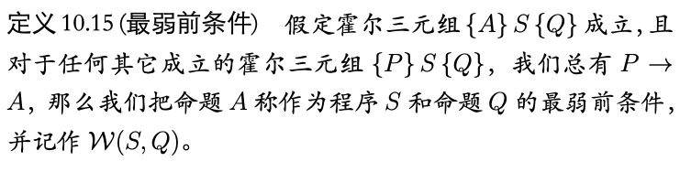
程序验证：最弱前条件

Slide 59
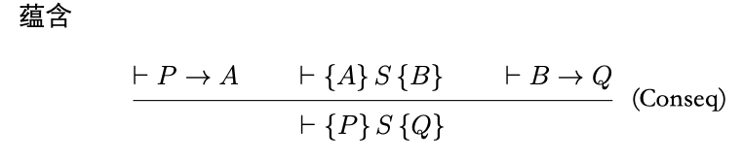
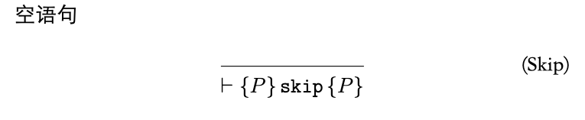

程序验证：公理语义

Slide 60



程序验证：公理语义

Slide 61




程序验证：公理语义

Slide 62
程序验证：最弱前条件

Slide 63


程序验证：最弱前条件

Slide 64




程序验证：最弱前条件

Slide 65



程序验证：最弱前条件

Slide 66


程序验证：最弱前条件

Slide 67


程序验证：最弱前条件
递归方程
可能无解！
不动点！

Slide 68




程序验证：最弱前条件

Slide 69



程序验证：最弱前条件

Slide 70

程序验证：最弱前条件

Slide 71
谢谢！

